Slide 1
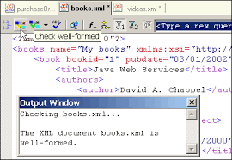
Sintaxis XML
El documento puede tener una declaración XML:
Donde versión es la versión de XML y la codificación especifica la codificación de caracteres usada en el documento.
<?xml version="1.0" encoding="UTF-8"?>
Un documento bien formado en XML es un documento que "se adhiere a las reglas de sintaxis especificadas por la especificación XML 1.0 en el sentido de que debe satisfacer tanto las estructuras físicas como las lógicas".

Slide 2
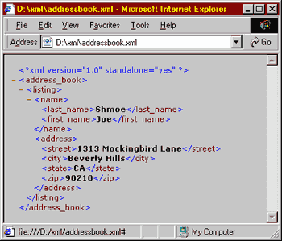
Sintaxis XML
Estructura del XML:
Un Archivo XML está estructurado por varios elementos XML, también llamado XML-nodos o las etiquetas XML. XML los nombres de los elementos están encerrados por corchetes triangulares < > tal y como se indica a continuación:
<element>
Las reglas de la sintaxis de las etiquetas y elementos:
Sintaxis de Elemento: XML Cada elemento tiene que estar cerrada o con inicio o final con elementos como se muestra a continuación:
<element>....</element>
Elemento raíz: Un documento XML sólo puede tener un elemento raíz.
Mayúsculas y minúsculas: Los nombres de los elementos XML son sensibles a las mayúsculas y minúsculas.

Slide 3
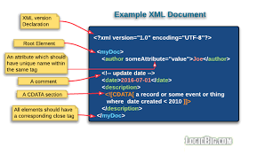
Sintaxis XML
Atributos
Un atributo especifica una propiedad para el elemento, utilizando un par nombre/valor. Un elemento XML puede tener uno o más atributos. Por ejemplo:
<a href="http://www.tutorialspoint.com/">Tutorialspoint!</a>
Reglas de los atributos:
Nombres de atributos en XML (a diferencia del HTML) son sensibles a mayúsculas. Es decir, HREF y href son dos diferentes atributos XML.
Un mismo atributo no puede tener dos valores en una sintaxis.
Los nombres de los atributos se definen sin comillas, mientras que los valores de los atributos siempre debe aparecer entre comillas

